Slide 1
Antik DNA Datasıyla
Populasyon Genetiği Pratiği

Slide 2
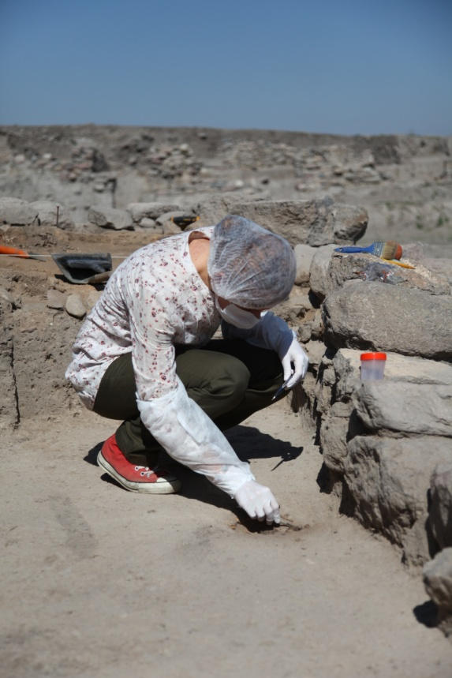
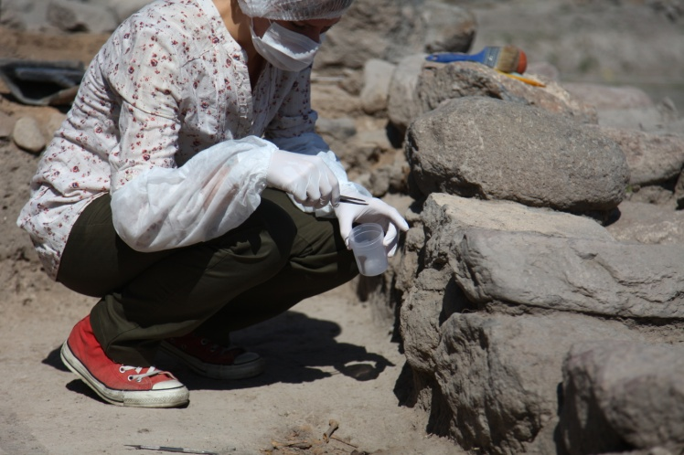
İnsan aDNA Çalışmaları İçin Kazı Alanında Uygulanan Örnekleme Yöntemi

Slide 3
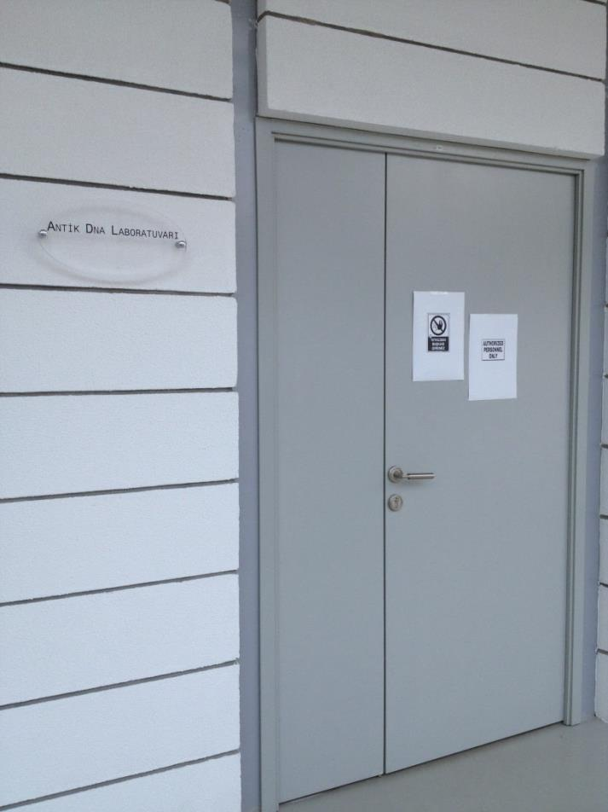
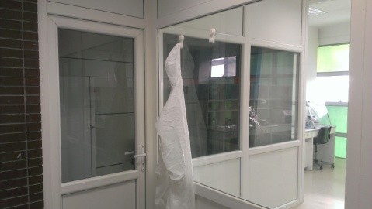
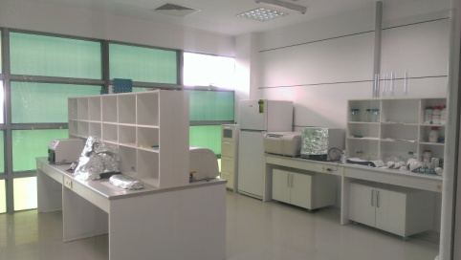
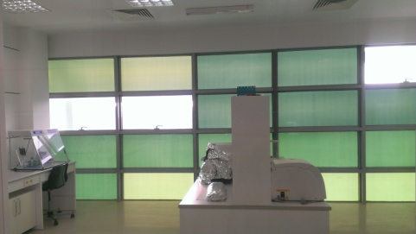
ODTU Antik DNA Laboratuvarı (2012)

Slide 4
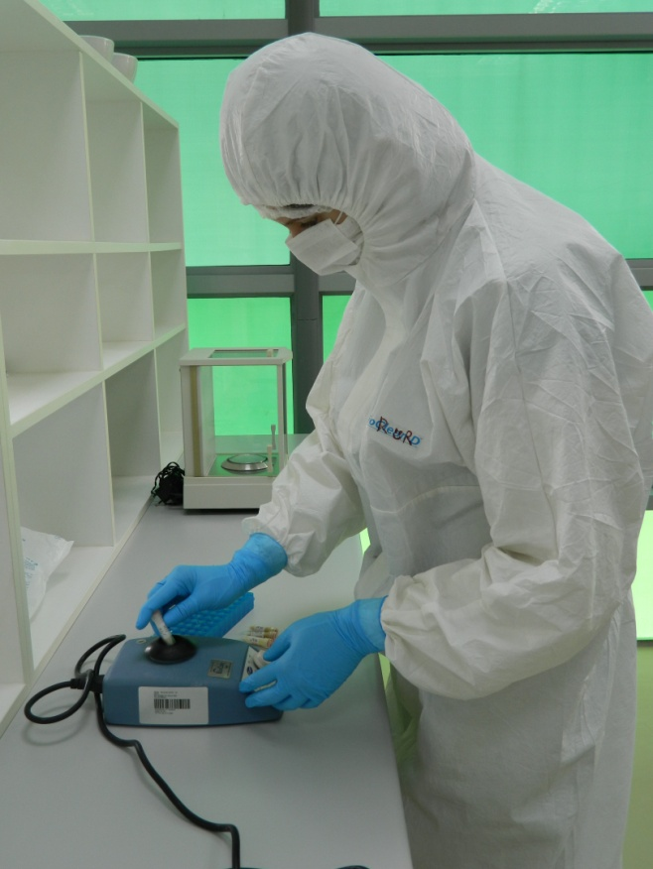
ODTU Antik DNA Laboratuvarı (2012)

Slide 5
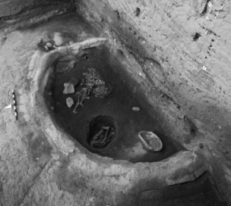
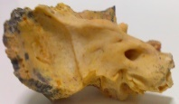
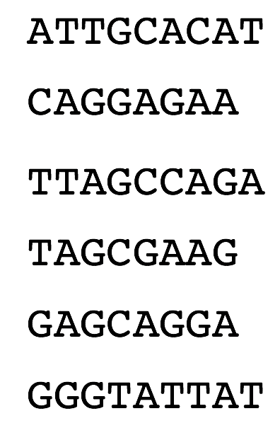
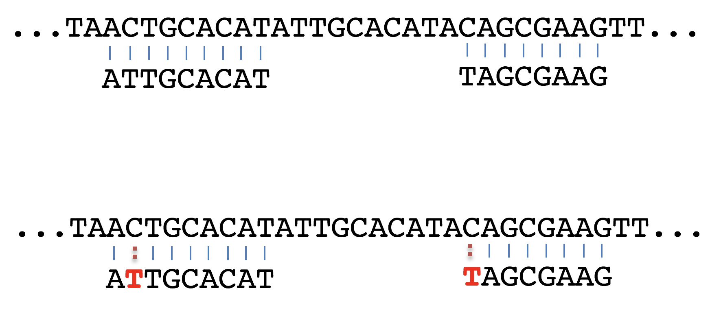
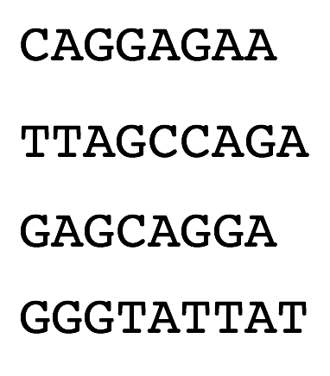


ISLAK LAB
HESAPLAMALI LAB
<<
<<<<<
Pars petrosa (Petrous bone)
DNA özütle
Kütüphane hazırla
Rastgele dizile (düşük miktarda)
Genoma hizala
İnsan genomuna hizalanan
DNA dizileri
İnsana hizalanmayan bakteri DNA’sı dizileri
İNSAN DNA’SI ORANI
POSTMORTEM HASAR PROFİLİ
ISLAK LAB
HESAPLAMALI LAB
Genoma hizala
1. Birey C A T G C
2. Birey C T T G C
3. Birey C A T G A
4. Birey C A T G A
5. Birey G A A C C
1. kütüphane
%2
DEVAM
Derin dizile
İnsan DNA’sı oranı
+
otantik DNA oranı tahmin et
Yakala
Varyant (TNP) bul
2. kütüphane
% 0.01
DUR
interdisipliner
çalışma
Populasyon genetiği analizi
Demografik tarih analizi
Akrabalık tahmini
Hastalıklar, vs.
Bulgularla beraber ham verileri yayımla

Slide 6
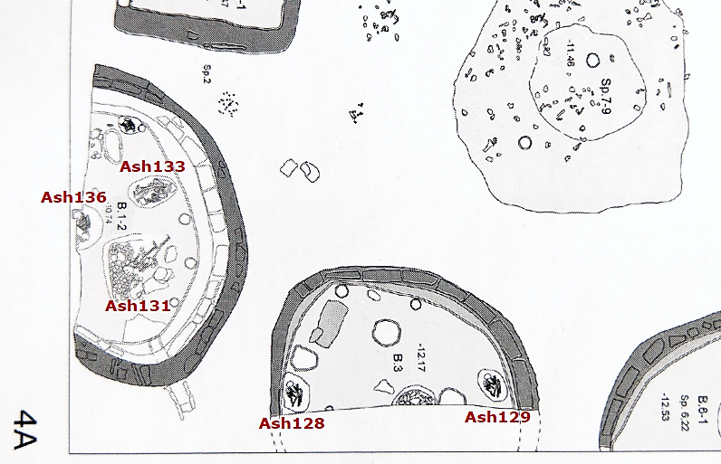
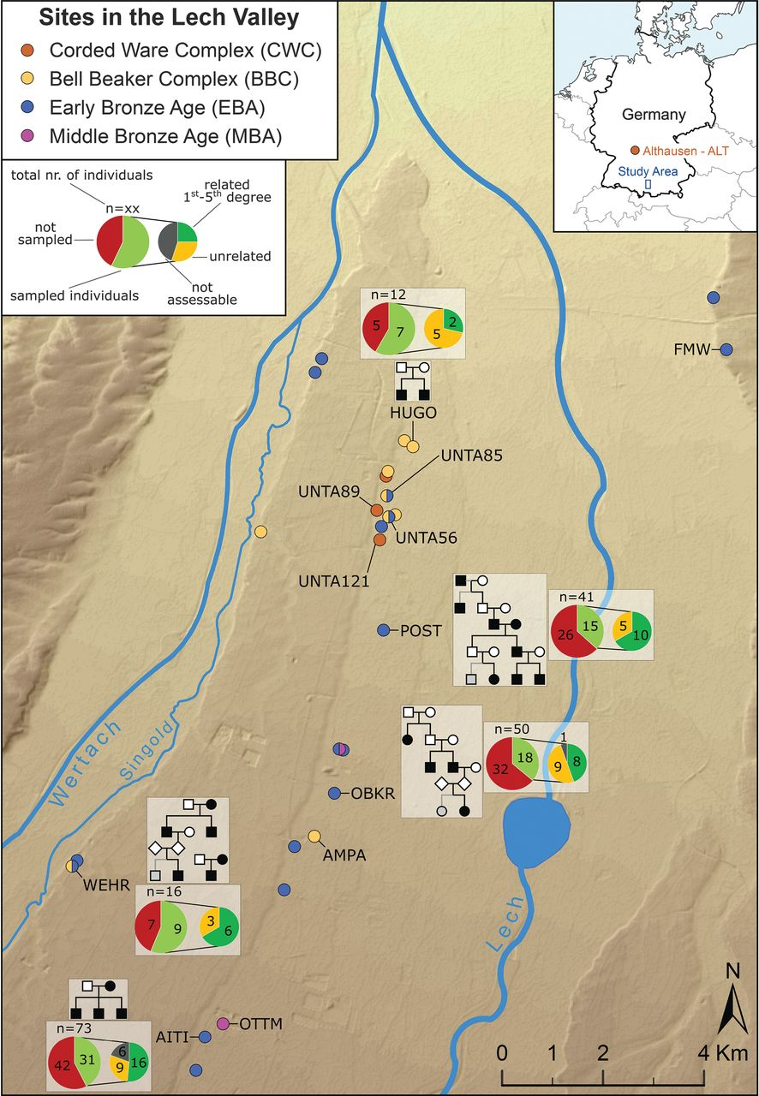
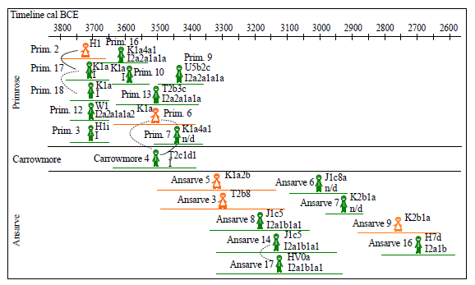
Akrabalık Analizleri
Yaka et al. in press
Özbaşaran, M., Duru, G., Stiner M. (2018)
Mittnik et al. 2019
(Sánchez-Quinto et al 2019)

Slide 7
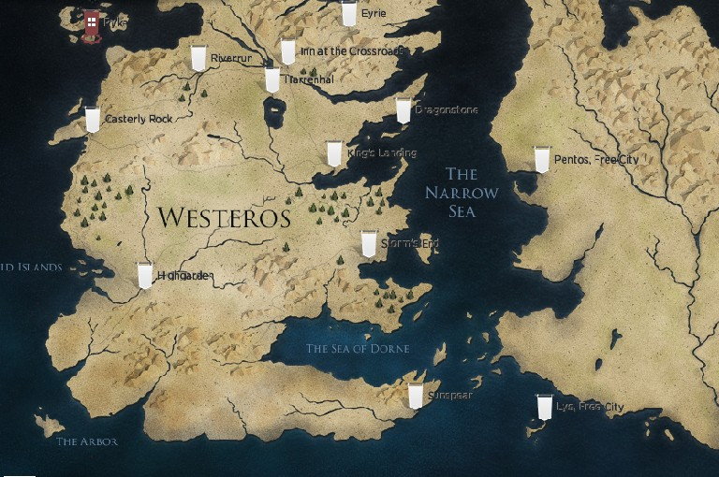
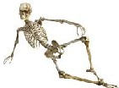


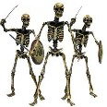

Populasyonlar arası genetik ilişkilerin ve demografik süreçlerin incelenmesi
Populasyon yapısı
Populasyonların modern populasyonlar ile ilişkisi
Populasyonlar arası genetik ilişki
Efektif populasyon büyüklüğü
Population 1
Population 2
Population 4
Population 3
Notes:
Diğer bir önemli kullanım alanı ise geçmişte yaşamış populasyonların genetik yapısının ve çeşitliliğinin, aralarındaki genetik ilişkilerin ve demografik şüreçlerin belirlenebilmesidir. Biz de bu çalışmamızda çemialo sırtı populasyonun genetik çeşitliğini ve demografisini inceledik.

Slide 8
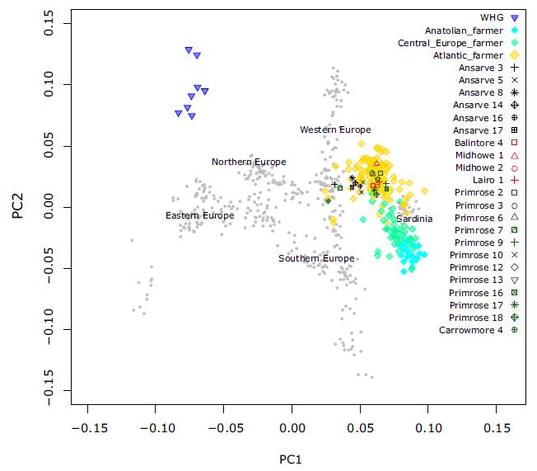
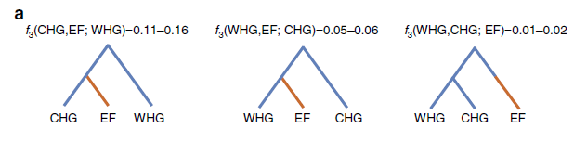
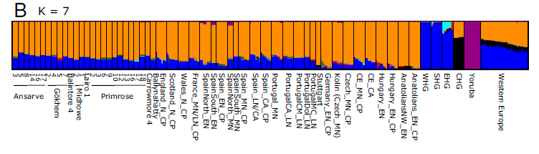
Populasyon genetiği analizleri
f3 - istatistiği
Temel Bileşen Analizi (Principal Component Analysis - PCA)
(Patterson et al 2012)
f4 - istatistiği ( Dtest, 3 populasyon arasında gen akışı, karışım)
Pop1
Pop2
Pop3
Outgroup
ADMIXTURE Analizi - (Model based clustering)
(Sánchez-Quinto et al 2019)

Slide 9
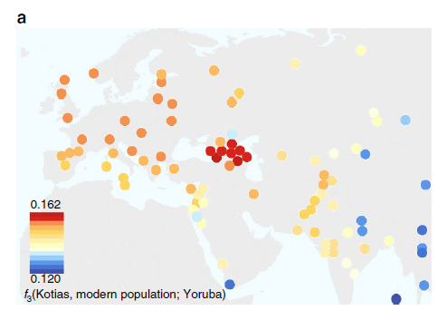
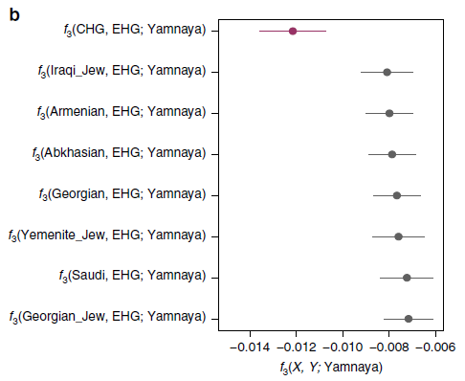
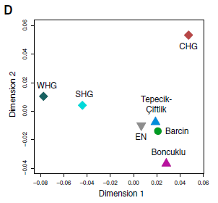
f3 - istatistiği
Genom çapında populasyon alel frekansı verisini kullanarak, iki test populasyonu arasında paylaşılan genetik sürüklenmeyi ölçer
f3 = (c-a) (c-b)
a, b, c : alel frekansı
Pop1
a
Pop2
b
Pop3 (outgroup)
c
f3(Pop1, Pop2; Pop3)
(Patterson et al 2012)
ADMIXTOOLS - qp3Pop

Slide 10
ADMIXTURE Analizi (Model based clustering)
Bireye katkı yapan atasal populasyon oranlarının tüm genomu çapında tahmin edilmesi (SNP datası ve maximum likelihood modeli)
Atasal oran ve populasyonun alel frekansını kullanarak gözlenen genotipin olasılığını modeller
Gözlenmemiş (unsupervised) ve gözlenmiş (supervised) gruplama
Her bir bireyin atasal gruplara göre karışımının belirlenmesi
k atasal populasyon
birey
ADMIXTURE
http://software.genetics.ucla.edu/admixture/download.html
PONG
http://brown.edu/Research/Ramachandran_Lab/files/pong/pong- manual.pdf
Notes:
Global ancestry -> Bireyin tüm genomu çapında katkı yapan tüm atasal popülasyon oranları
Otozomal SNP datası kullanarak model temelli atasal populasyon oranlarını tahmin eder ()
İki yaklaşım: model temelli ve algoritmik Model temelli -> ADMIXTURE, STRUCTURE
Atasal katsayılıarı istatistiksel bir modelin parametreleri olarak belirlemeye dayalı Algoritmik yaklaşımlar -> PCA ve cluster analizi gibi..

Slide 11
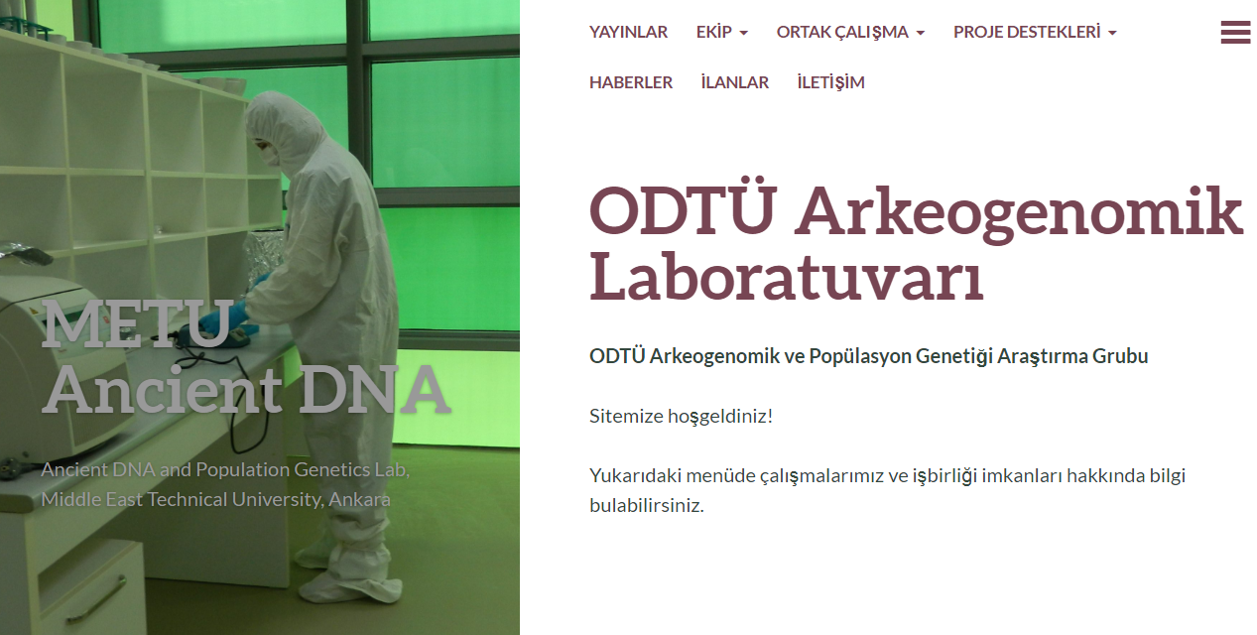
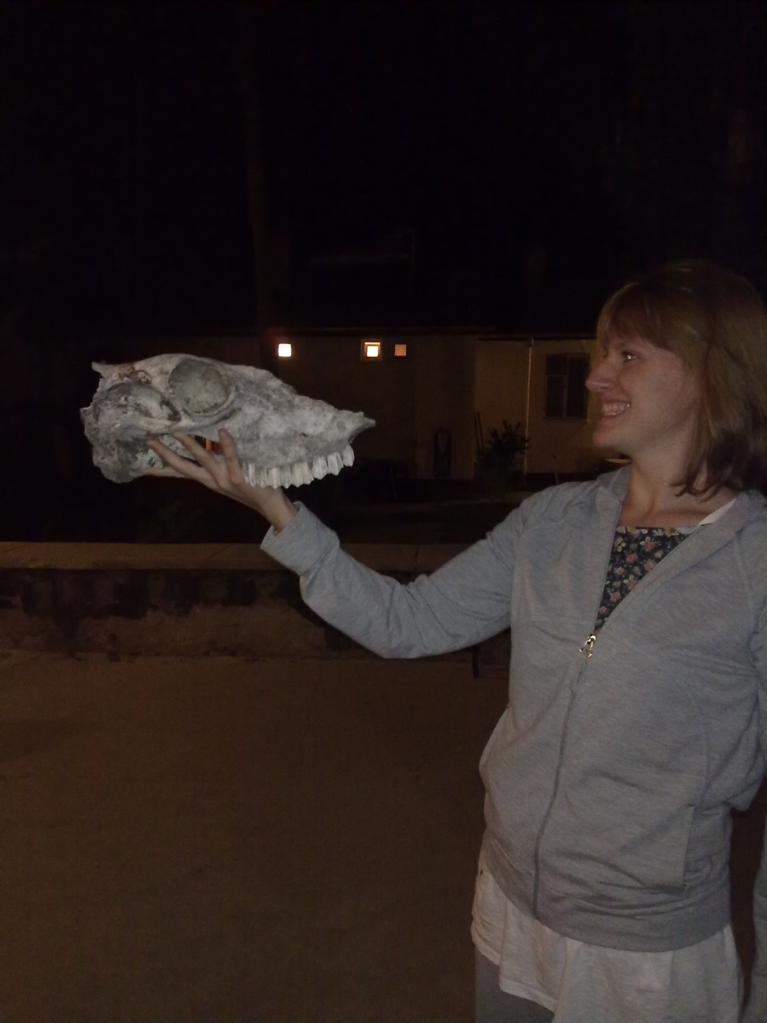
http://adna.bio.metu.edu.tr/

Slide 12
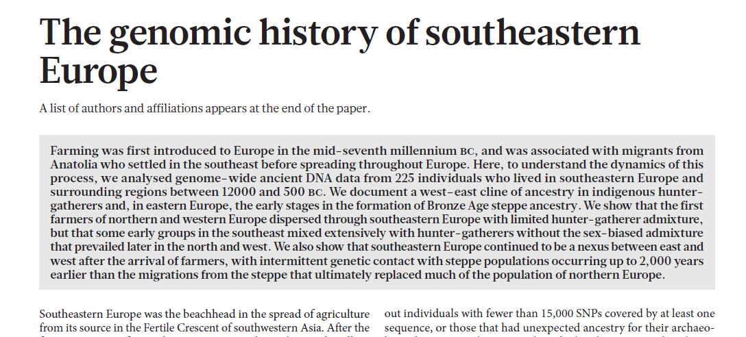
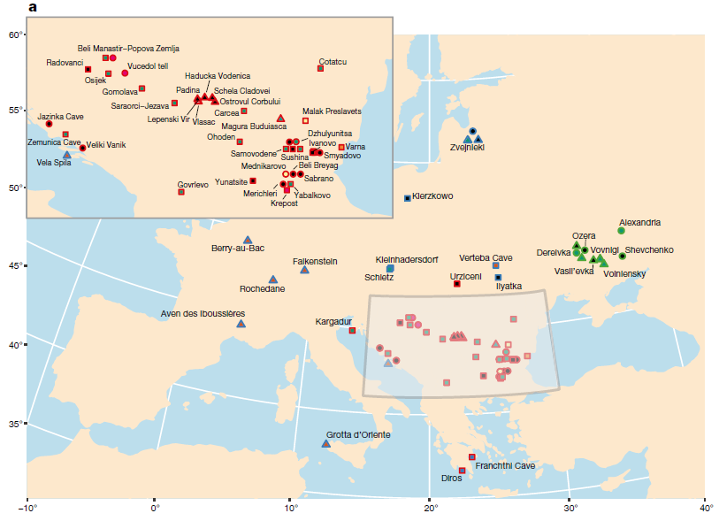
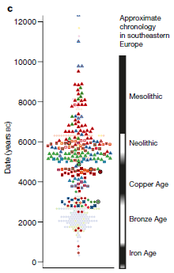

Pratik için kullanılacak dataseti
Mathieson et al. 2018

